Slide 1


Οι Ταξιδευτές των Γεύσεων
1η Βιωματική Απόβαση στο «Χιλιόμετρο» Καλαμάτας
Πετυχαίνοντας τη σύνδεση παραγωγής, εστίασης, επιστήμης & πολιτισμού
11 Αυγούστου | Καλαμάτα , Μεσσηνία

Slide 2
Όραμα & Ταυτότητα
Ένα μόνιμο όχημα εξωστρέφειας, που περνά από τη θεωρία στην πράξη, συνδέοντας την τοπική παραγωγή, την επιστήμη, την εστίαση και τον πολιτισμό σε μια ενιαία αλυσίδα αξίας.

Slide 3


Η Αλυσίδα Αξίας της Δράσης
Σύνδεση Τομέων
Βιωματική Εμπειρία
Δημιουργία μιας ισχυρής συνέργειας ανάμεσα στον πρωτογενή τομέα, τους τοπικούς παραγωγούς, τους επαγγελματίες της εστίασης, την ακαδημαϊκή κοινότητα και τους φορείς του τουρισμού.
Μετατροπή του μεσσηνιακού τοπίου σε ένα ζωντανό σκηνικό γαστρονομικής αφήγησης, όπου οι επισκέπτες γίνονται ενεργοί μέτοχοι της τοπικής παράδοσης και κουλτούρας.

Slide 4
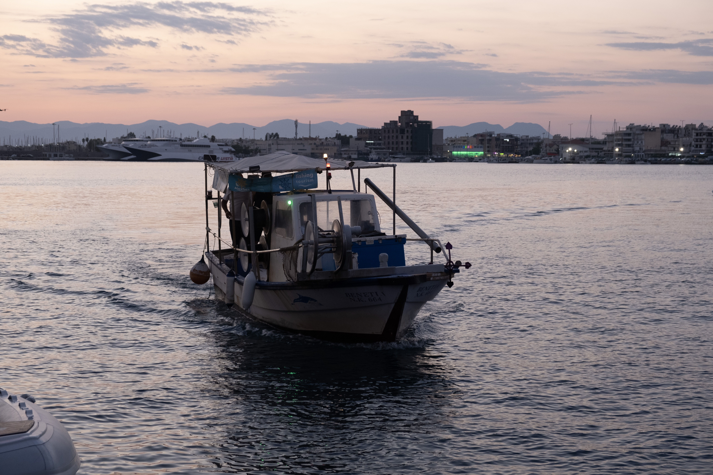

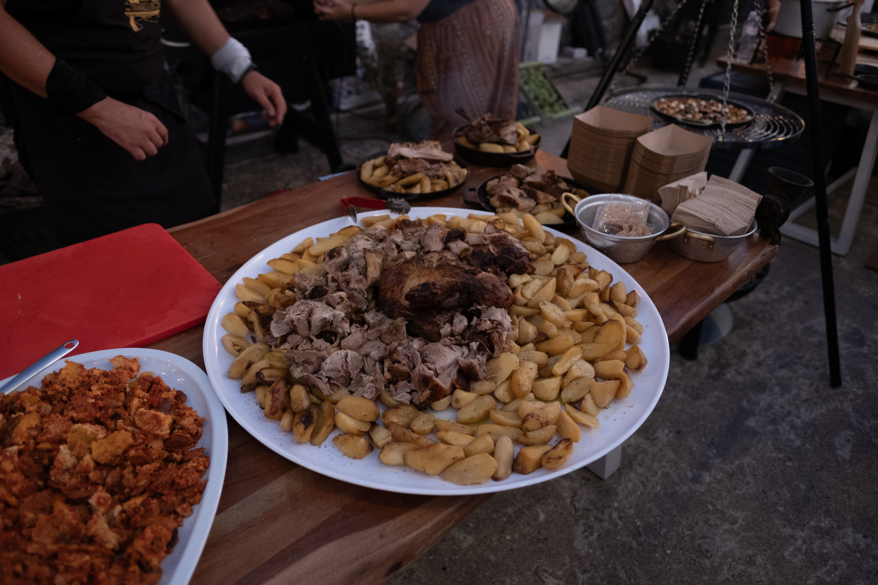
Η Άφιξη του Καϊκιού & η Ψαριά
Συμβολική παράδοση: Ντόπιοι αλιείς παρέδωσαν τη φρέσκια ψαριά απευθείας στους σεφ στο λιμενοβραχίονα.
Βιώσιμο οικοσύστημα: Ανάδειξη της σημασίας της υπεύθυνης αλιείας και της προστασίας του θαλάσσιου πλούτου.
Live Μαγειρική: Δημιουργία παραδοσιακών συνταγών με βάση τα αυθεντικά μεσσηνιακά ψάρια.

Slide 5






Παράδοση & Αυθεντικές Γεύσεις
Αρτοποιία & Προζύμι
Καλοκαιρινά Έθιμα
Γαστρονομία & Σεφ
Ζωντανή παρασκευή παραδοσιακού ψωμιού με φυσικό προζύμι από τοπικούς αρτοποιούς της Μεσσηνίας.
Δροσερά καρπούζια στη θάλασσα, τοπικό μέλι, σύκα και παραδοσιακό ψητό καλαμπόκι ξύπνησαν συναισθήματα.
Δημιουργία τοπικών συνταγών κρέατος και ψαριού, αναδεικνύοντας την ποιότητα των τοπικών υλικών.

Slide 6
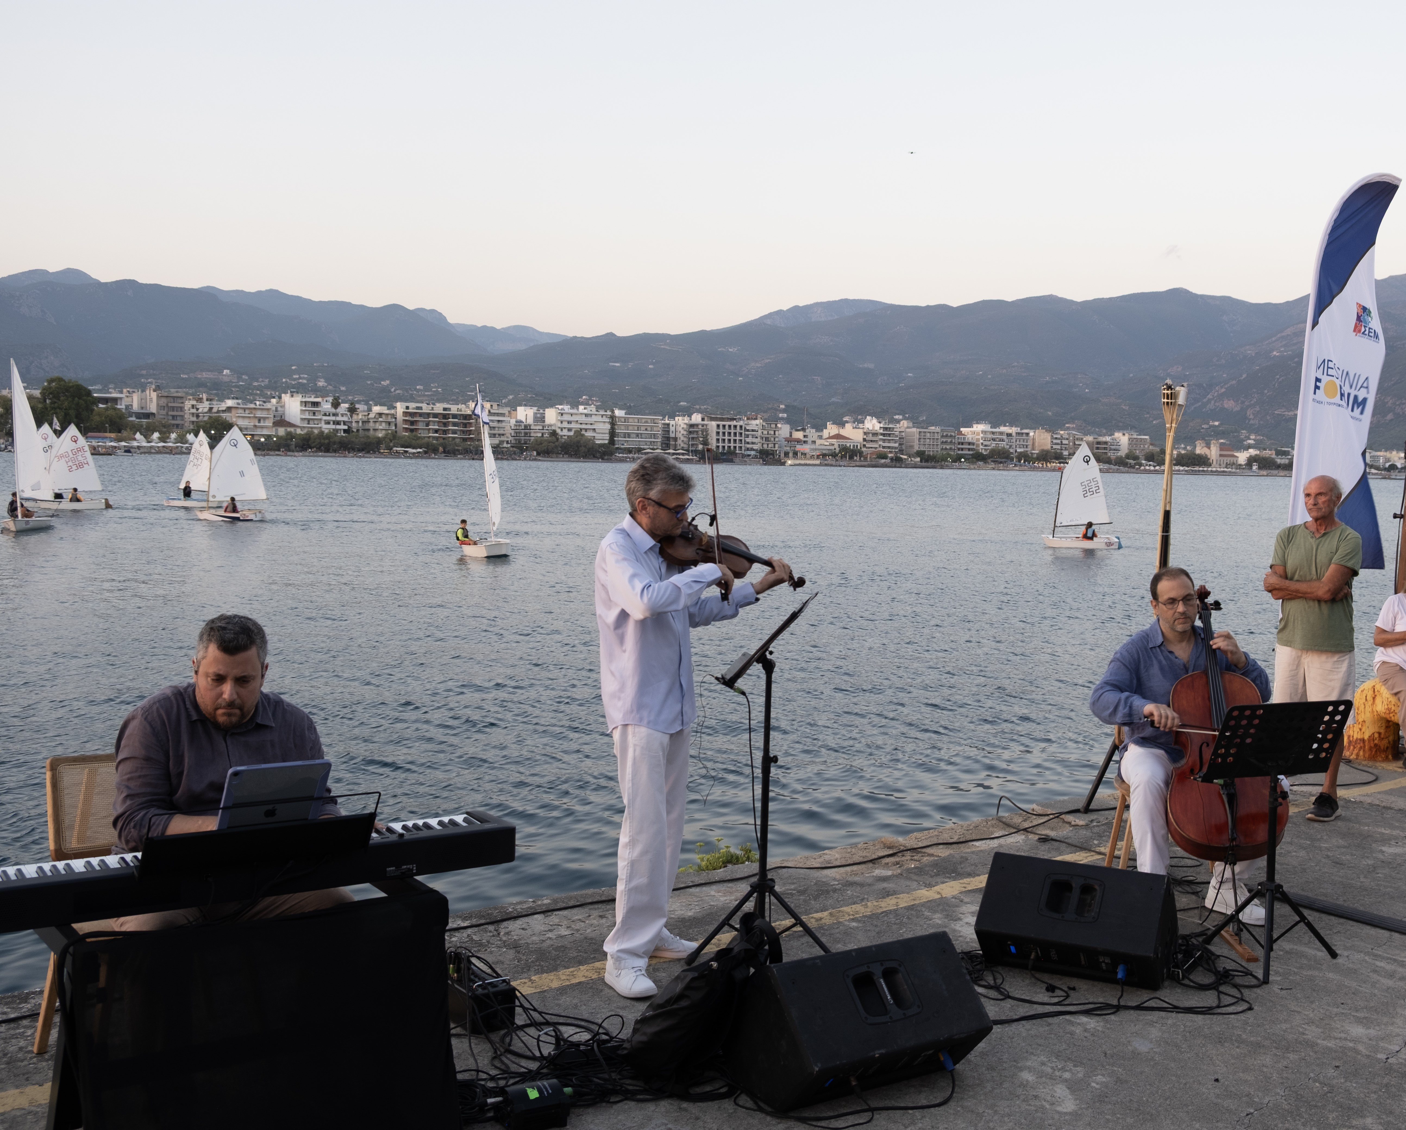
Πολιτισμός & Περιβάλλον
Μελωδίες & Φωτισμός
Η βραδιά ντύθηκε μουσικά με ζωντανές μελωδίες από άρπα, πιάνο και βιολί, δημιουργώντας μια ατμόσφαιρα υψηλής αισθητικής δίπλα στο κύμα.
Ταυτόχρονα, επαγγελματίες δύτες φώτισαν τον βυθό, στέλνοντας ένα ηχηρό μήνυμα για την ανάγκη προστασίας του θαλάσσιου περιβάλλοντος.

Slide 7

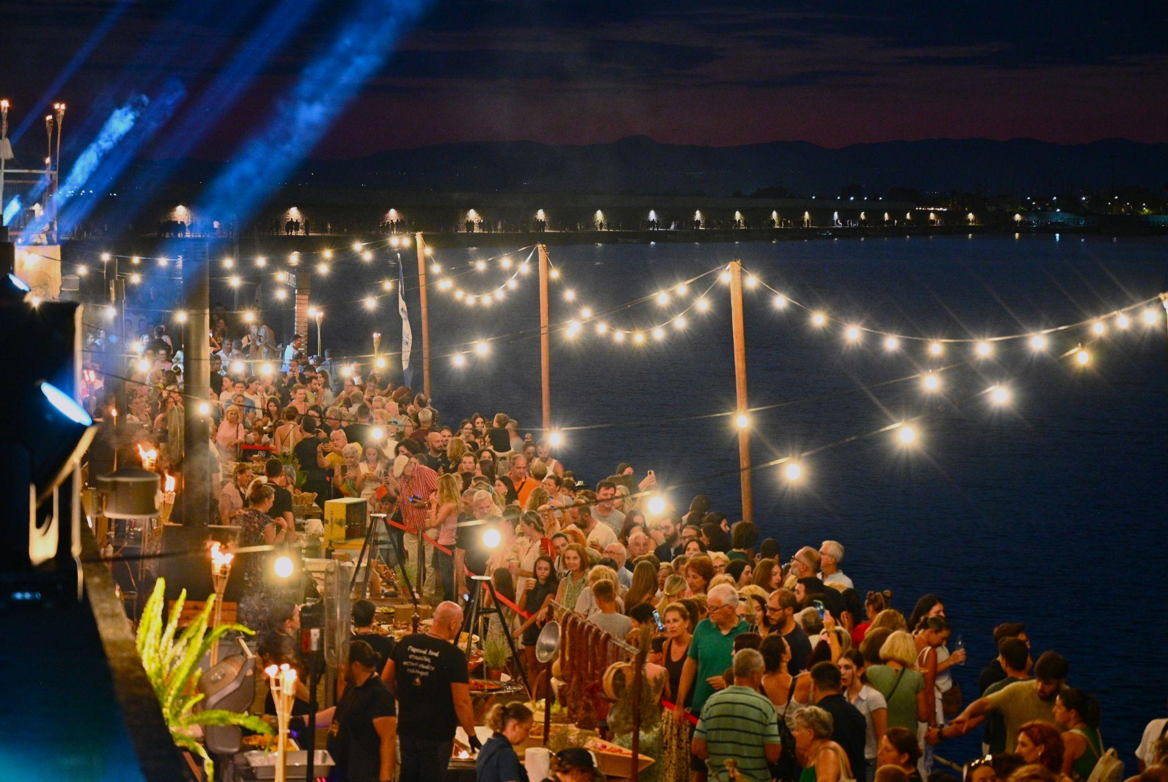
Ανταπόκριση Κοινού & Impact
2.000+
Ενεργός Συμμετοχή & #πάμεχιλιόμετρο
Η προσέλευση κατοίκων και επισκεπτών ξεπέρασε κάθε προσδοκία. Το κοινό συμμετείχε ενεργά στις γευσιγνωσίες, ενώ το ειδικά διαμορφωμένο photobooth κατέκλυσε τα μέσα κοινωνικής δικτύωσης με χαμόγελα και φωτογραφίες.
Επισκέπτες στο «Χιλιόμετρο»

Slide 8
Μήνυμα Προέδρου ΣΕΜ
«Σκοπός είναι να αγκαλιάσουμε όλη την Πελοπόννησο και να δείξουμε τα μοναδικά προϊόντα που έχουμε... Δεν είμαστε μια πόλη μόνο για το καλοκαίρι. Αλλάζει χρώματα κάθε εποχή αυτή η περιοχή!»
"
"
Γιάννης Κολοβός
Πρόεδρος Συλλόγου Εστίασης Μεσσηνίας (ΣΕΜ)

Slide 9
Στρατηγικός Σχεδιασμός
Αύγουστος
Σεπτέμβριος
Οκτώβριος
Επόμενοι Σταθμοί
1η Βιωματική Απόβαση στο «Χιλιόμετρο» & συλλογή πλούσιου οπτικοακουστικού υλικού.
Στοχευμένη καμπάνια σε Instagram, Reels & Social Media για προβολή της περιοχής.
Προώθηση φθινοπωρινού & θεματικού τουρισμού για την επιμήκυνση της τουριστικής σεζόν.
Μεταφορά της κινητής κουζίνας σε νέα «κρυφά» σημεία της Μεσσηνίας & Πελοποννήσου.

Slide 10
Σας Ευχαριστούμε!
«Οι Ταξιδευτές των Γεύσεων» συνεχίζουν το ταξίδι τους στις ομορφιές της Μεσσηνίας & της Πελοποννήσου.
www.messinia-sem.gr
Σύλλογος Εστίασης Μεσσηνίας
sem_messinia_forum

